Slide 2
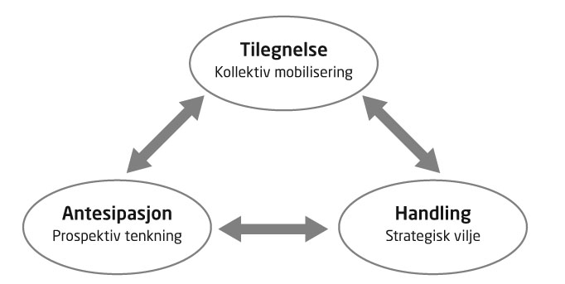
Figur 1.1 Fremsynstenkningens pilarer

Slide 3
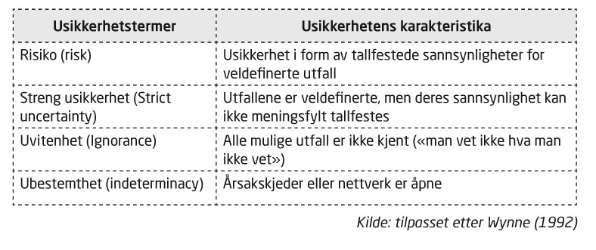
Tabell 1.1 Taksonomi for ulike typer «usikkerhet»

Slide 4
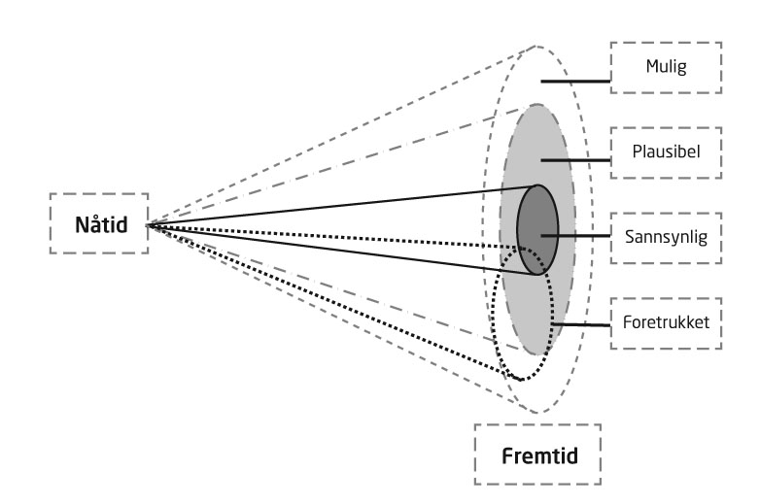
Figur 1.2 Fremtidskjeglen

Slide 5
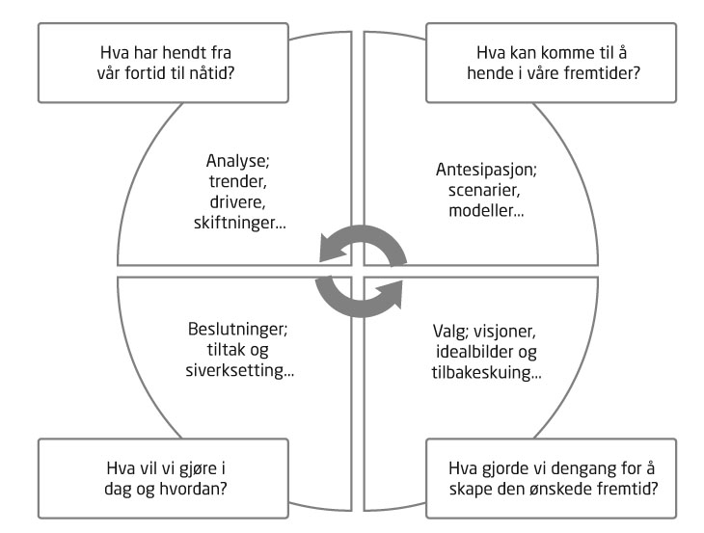
Figur 1.3 Fremtidsalfabetismens pensumblokker

Slide 6
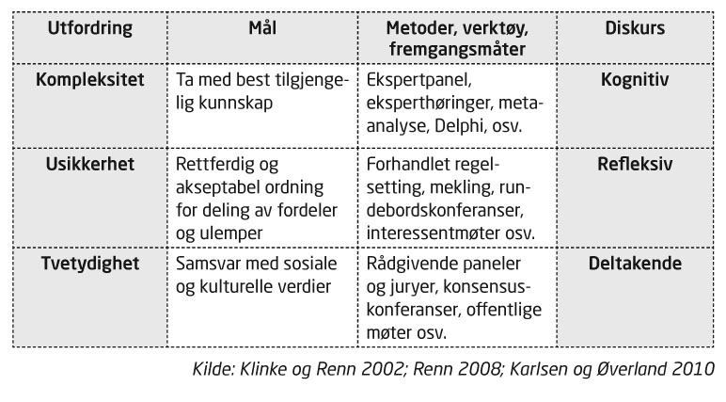
Tabell 3.1 Epistemologiske utfordringer i strategisk fremsynsledelse

Slide 7
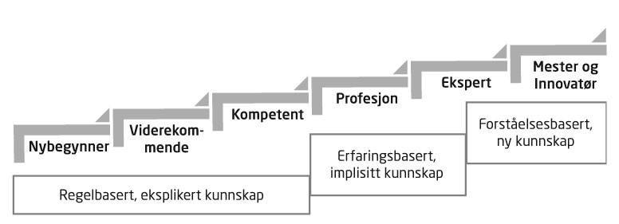
Figur 3.1 Kunnskapstrappen

Slide 8
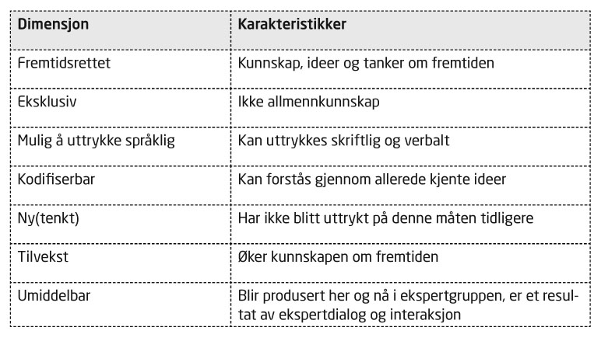
Tabell 3.2 Klassifisering av implisitt kunnskap i fremsynsprosesser

Slide 9
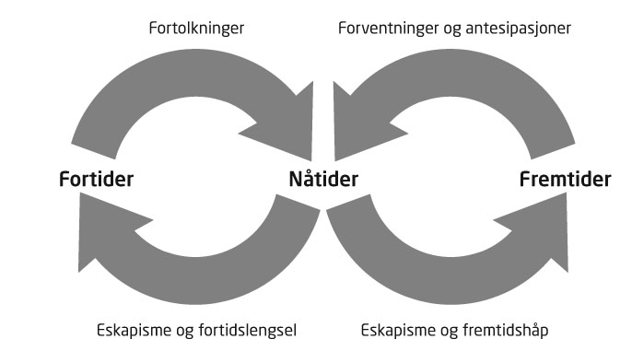
Figur 3.2 Temporalenes samspill

Slide 10
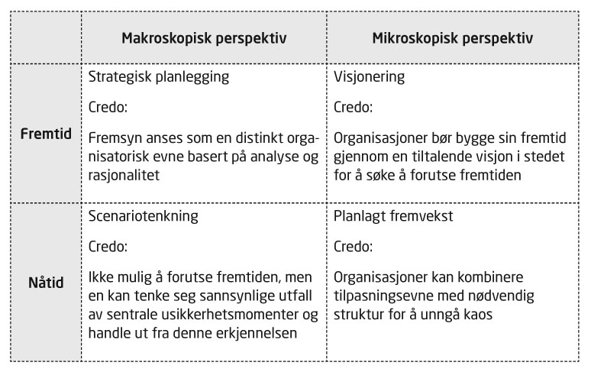
Tabell 4.1 Mikro- og makroskopisk forankring i organisasjonsfremsyn

Slide 11
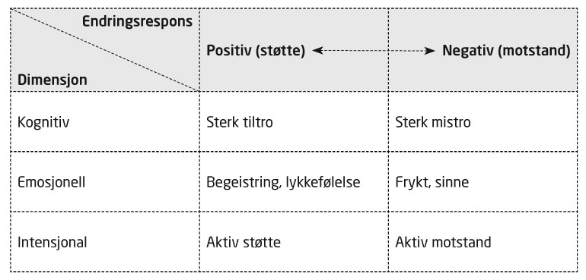
Tabell 4.2 Flerdimensjonale responser på organisatorisk endring

Slide 12
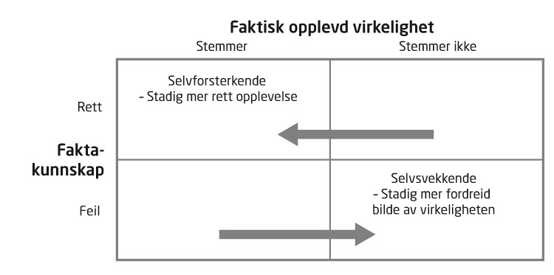
Figur 4.1 Selvreferende profetier

Slide 13
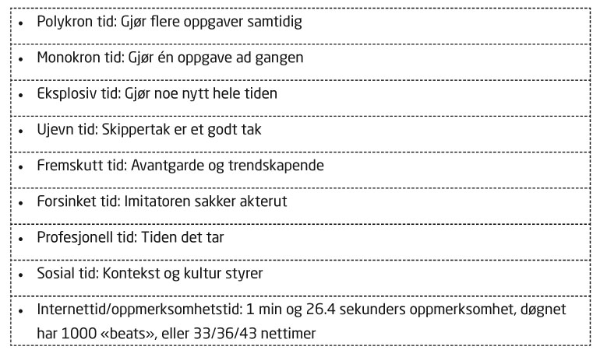
Tabell 6.1 Organisasjonskulturelle tidsoppfatninger

Slide 14
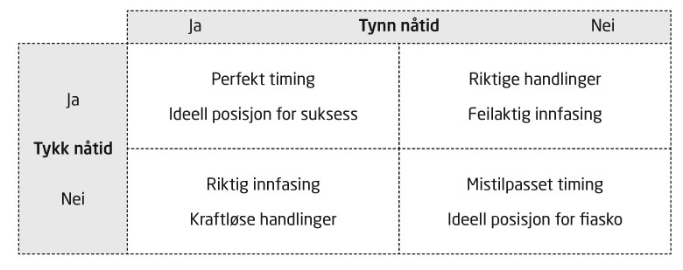
Tabell 6.2 Tidsinnfasing av endringstiltak

Slide 15
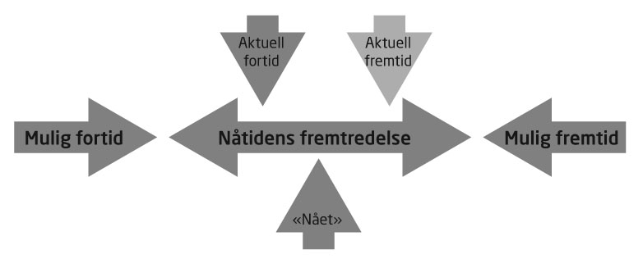
Figur 6.1 Meads forestilling om temporaler

Slide 16
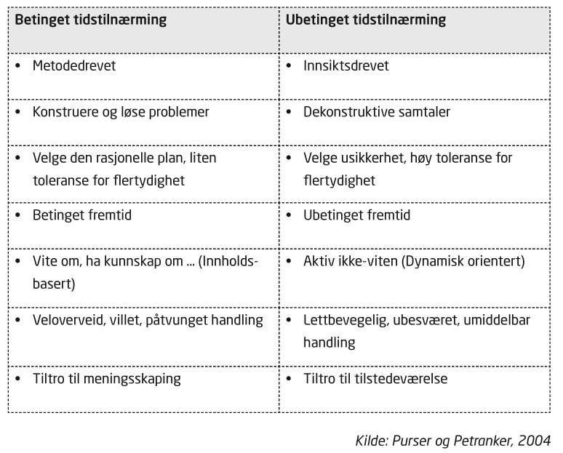
Tabell 6.3 Motsatte temporale tilnærminger til tid og endring

Slide 17
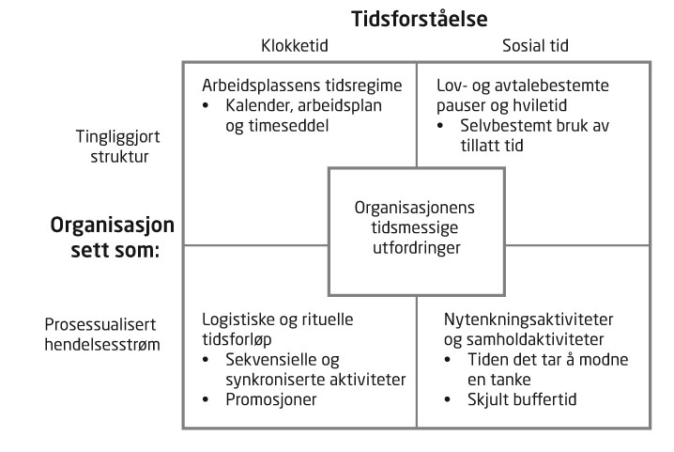
Figur 6.2 Tidens organisatoriske dynamikk

Slide 18
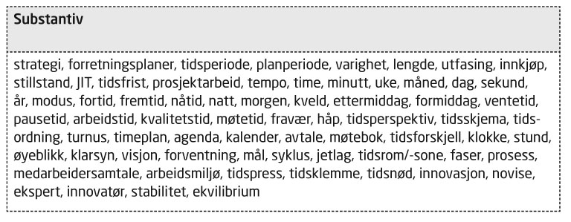
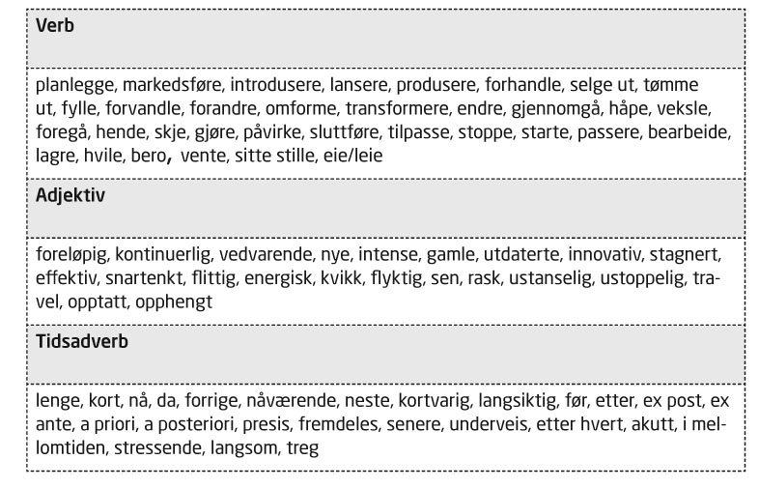
Tabell 7.1 Tidsbetegnelser brukt i organisasjoner

Slide 19
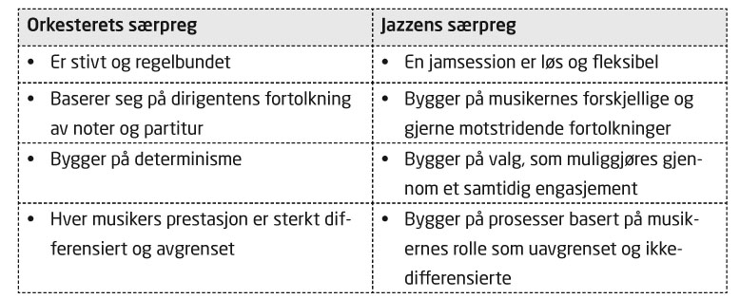
Tabell 7.2 Symfonisk musikk versus jazzmusikk

Slide 20
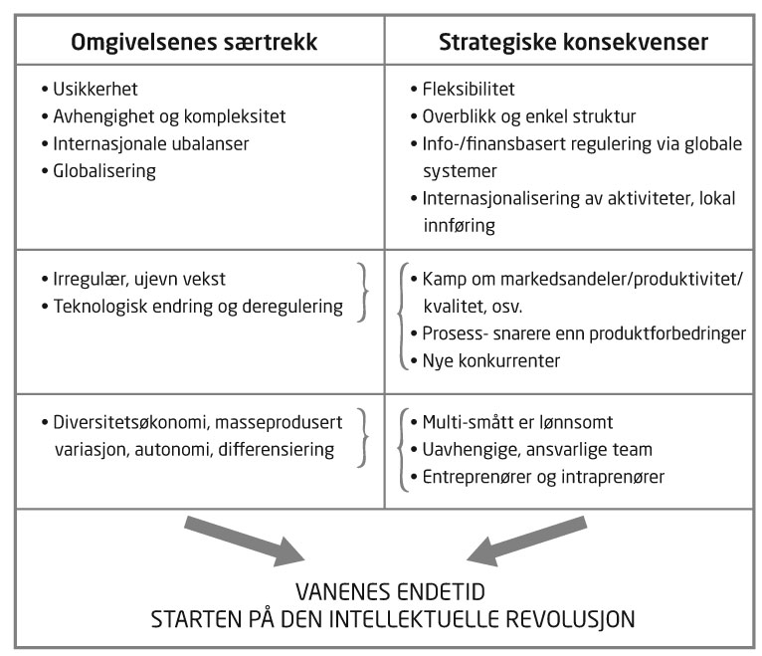
Figur 8.1 Globale endringer og organisatoriske responser

Slide 21
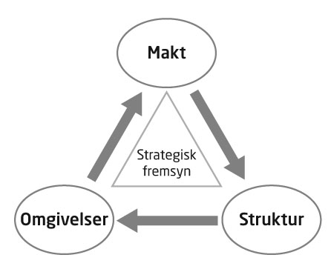
Figur 8.2 Omgivelser–makt–struktur-trekanten

Slide 22
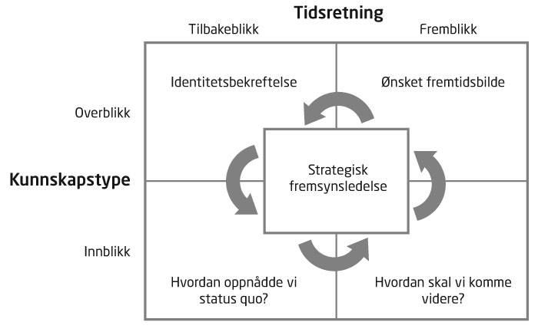
Figur 8.3 Å «se» sin egen organisasjon

Slide 23
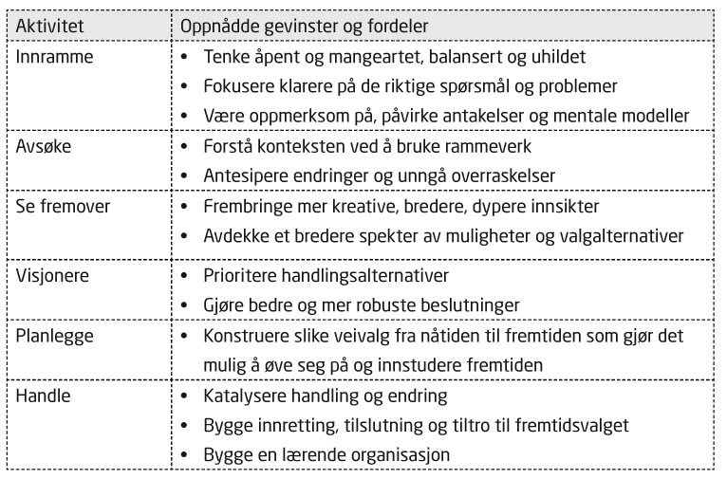
Tabell 9.1 Fremsynspraksis i organisasjoner

Slide 24
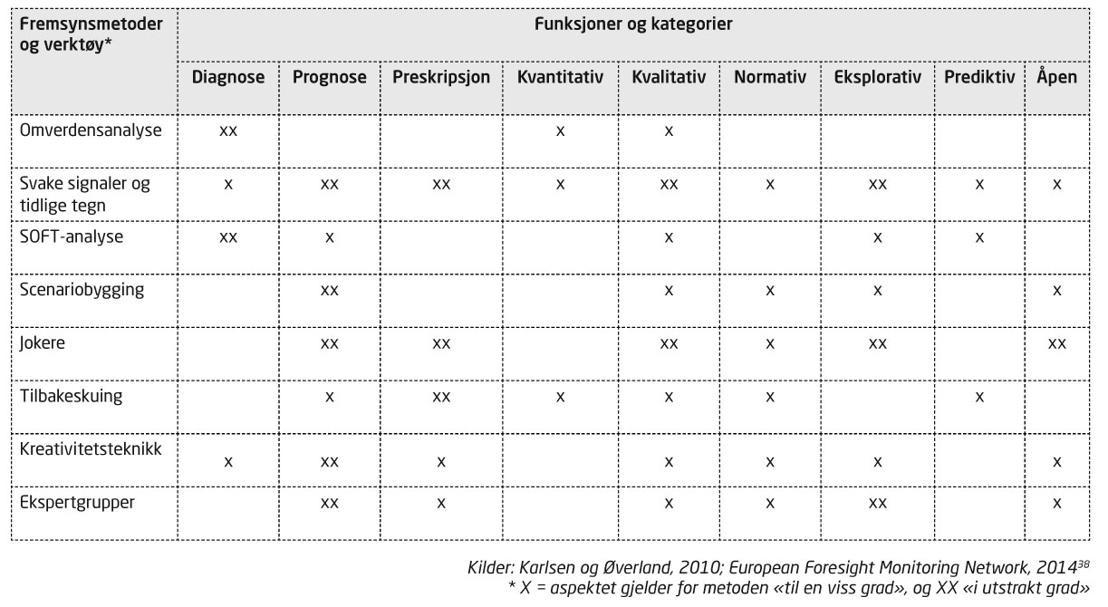
Tabell 9.2 En håndfull metoder egnet for et fremsynsverksted

Slide 25
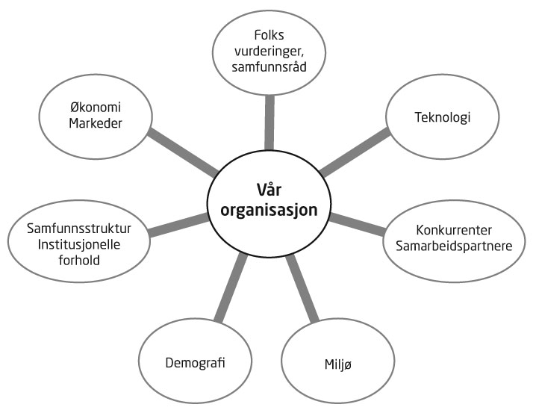
Figur 9.1 Organisasjonens domene

Slide 26
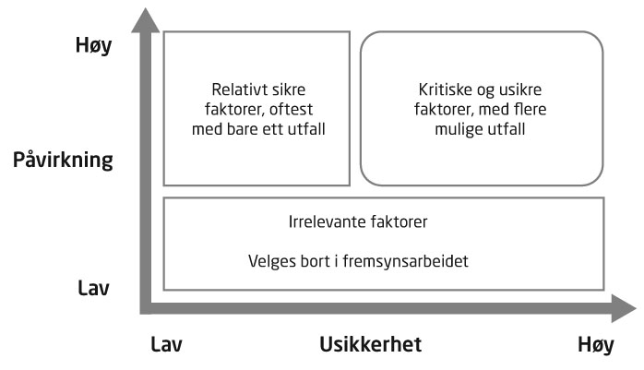
Figur 9.2 Faktorers påvirkning av usikkerhet

Slide 27
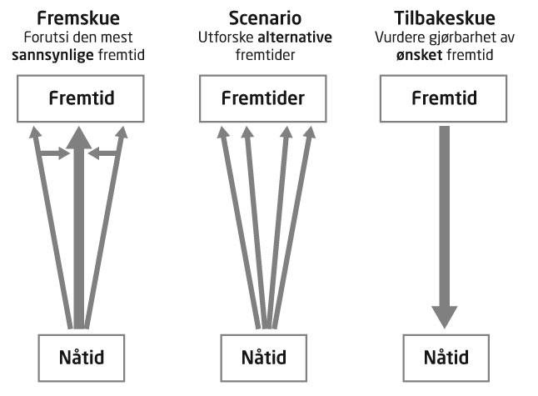
Figur 9.3 Nåtid og fremtid(er)

Slide 28
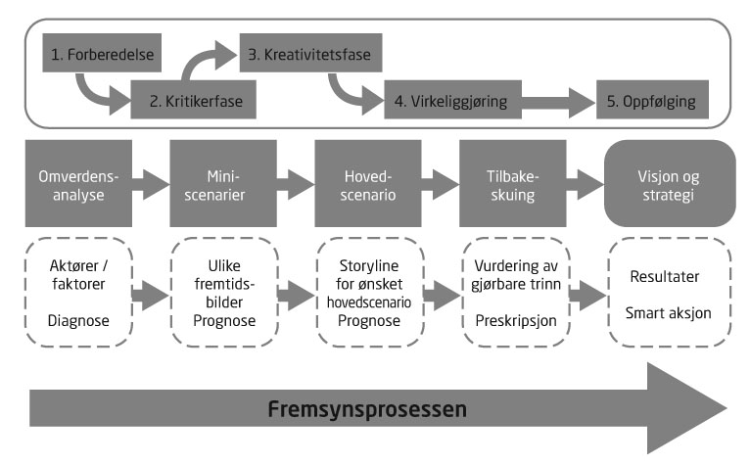
Figur 9.4 Fremtidsverkstedets flytdiagram

Slide 29
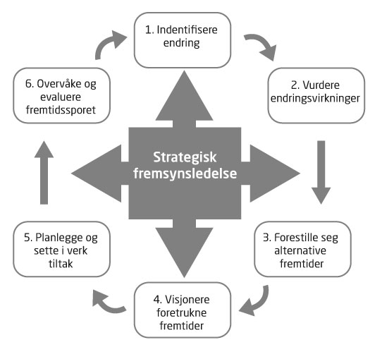
Figur 10.1 Strategisk fremsynsledelses endringshjul

Slide 30
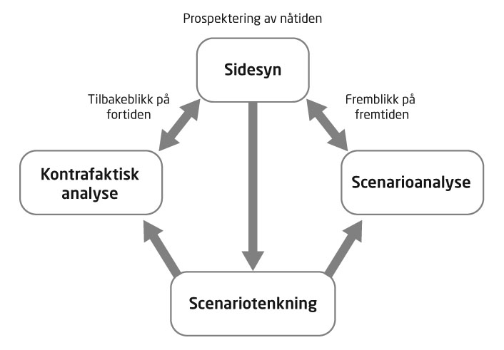
Figur 10.2 En metodisk triade

Slide 31
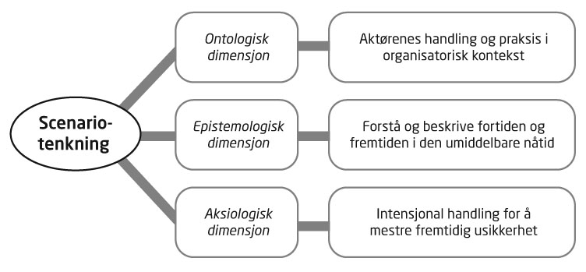
Figur 10.3 Scenariotenkning som sosial praksis

Slide 32
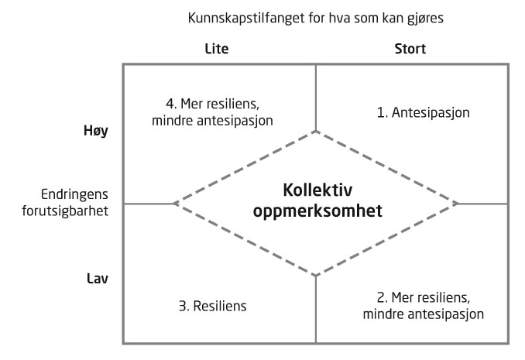
Figur 10.4 Resiliens, antesipasjon, og organisatorisk oppmerksomhet

